Slide 1
webpack

Slide 2
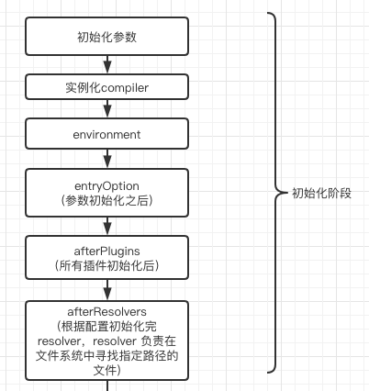
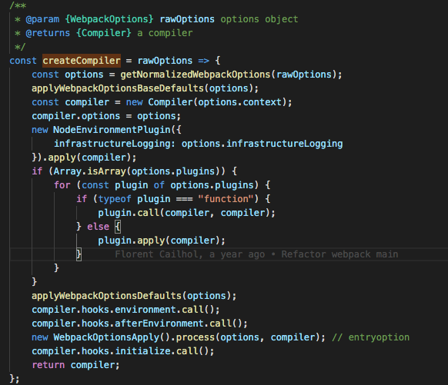
初始化阶段

Slide 3
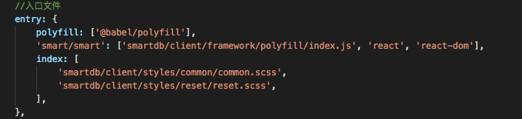
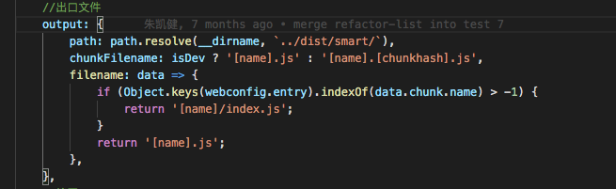
参数配置介绍
entry
Output

Slide 4
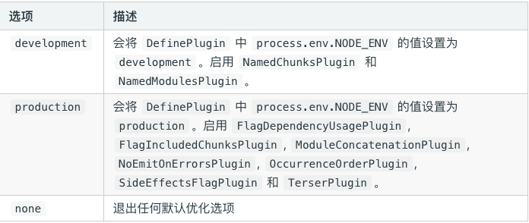
mode
可选的是development，production，none

Slide 5
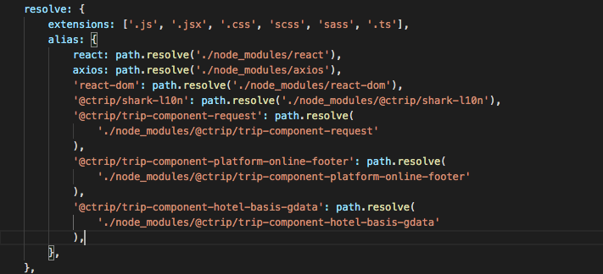
resolve
Webpack内部使用的是 enhanced-resolve 这个增强版的模块解析器

Slide 6
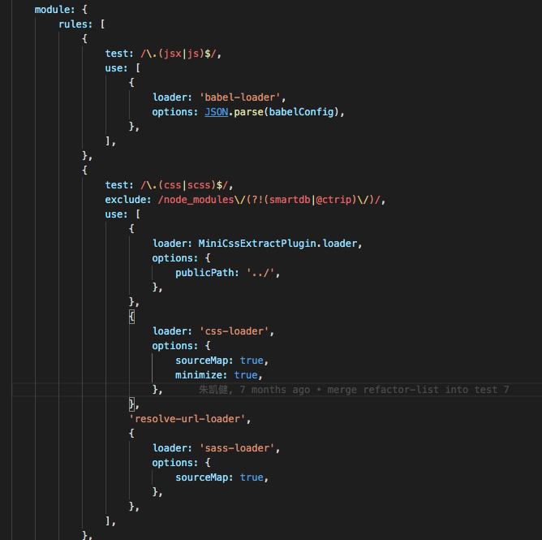
module
Loader的本质其实是函数，将接收的源码经过当前loader处理后返回新的代码。
function myLoader(code){
newCode = transform(code)
return newCode
}
当有多个loader处理同一个文件类型时，loader的加载是从右往左的

Slide 7
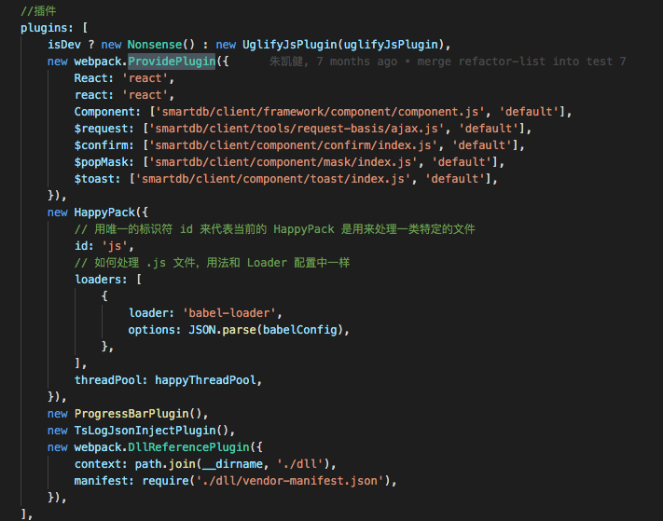
plugins
plugin的本质是一个具有apply方法的构造函数（类）
class MyPlugin {
contructor(opt){
this.opt =opt
}
apply(compiler){
// do sth
}
}

Slide 8
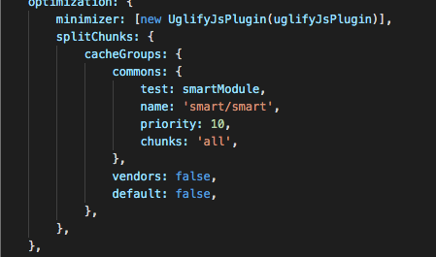
optimization
默认参数下只影响按需加载的chunk，默认的规则有下面4个：
1、可复用模块，或者是node_modules中的模块
2、模块体积大于30K
3、按需加载的代码块，并行请求最大数量小于等于5（webpack5为6）
4、初始加载的代码块，并行请求最大数量小于等于3（webpack5为4）

Slide 9
常见配置总结
想让源文件加入到构建流程中去被 Webpack 控制，配置 entry。
想自定义输出文件的位置和名称，配置 output。
想自定义寻找依赖模块时的策略，配置 resolve。
想自定义解析和转换文件的策略，配置 module，通常是配置 module.rules 里的 Loader。
想优化文件，提取公共代码，配置optimization。
其它的大部分需求可能要通过 Plugin 去实现，配置 plugin。

Slide 10
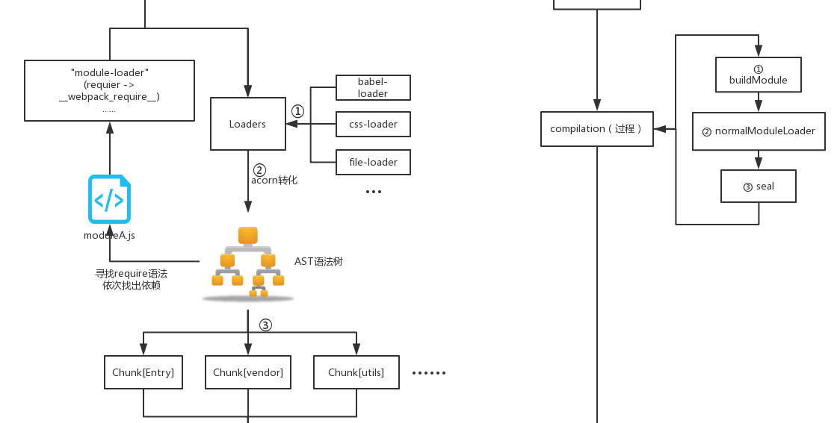
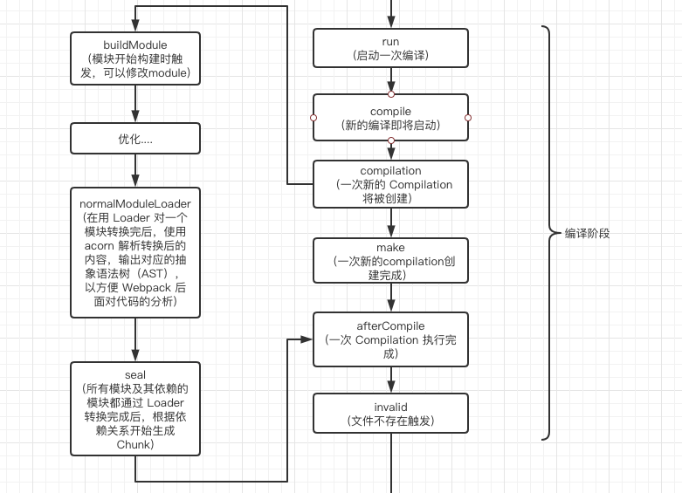
编译阶段

Slide 11
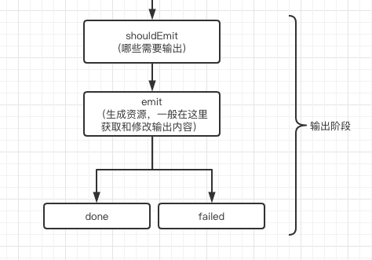
输出阶段

Slide 12

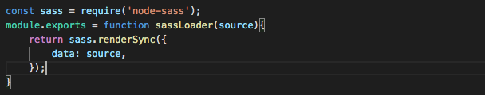
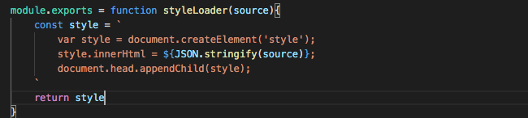
编写loader
loader的本质就是一个函数，这个函数的作用就是获得处理前的原内容，对原内容执行处理后，返回处理后的内容。

Slide 13
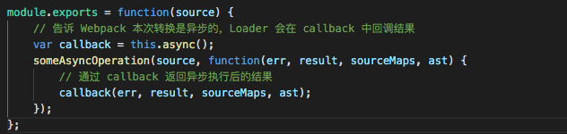
编写loader的注意点
1、获取loader的传入的options，官方提供了loader-utils和schema-utils两个工具库
2、同步异步问题
3、二进制数据问题

Slide 14
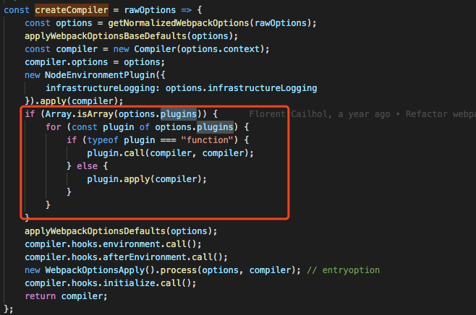
编写plugin
Webpack 通过 Plugin 机制让其更加灵活，以适应各种应用场景。 在 Webpack 运行的生命周期中会广播出许多事件，Plugin 可以监听这些事件，在合适的时机通过 Webpack 提供的 API 改变输出结果。
Webpack 启动后，在读取配置的过程中会先执行 new Plugin(options) 初始化一个 Plugin 获得其实例。 在初始化 compiler 对象后，再调用 Plugin.apply(compiler) 给插件实例传入 compiler 对象。 插件实例在获取到 compiler 对象后，就可以通过 compiler.hooks.eventName.tapAsync(’xxx’,回调函数) 监听到 Webpack 广播出来的事件。 并且可以通过 compiler 对象去操作 Webpack。

Slide 15
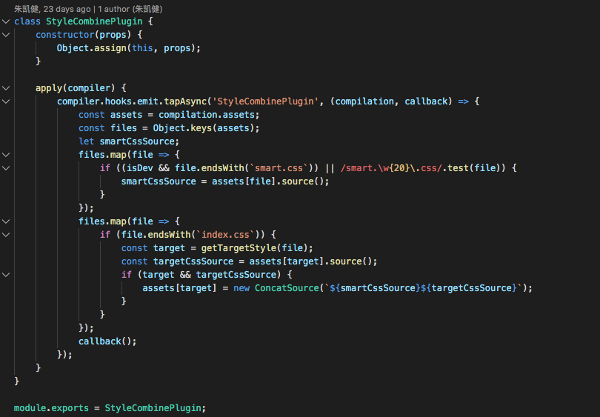
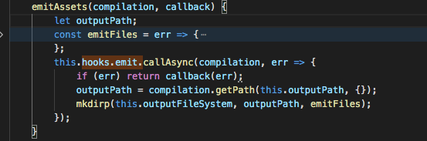

Slide 16
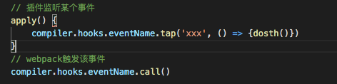
插件机制
1、观察者订阅者模式
2、事件流核心依赖库tapable
3、 Compiler 和 Compilation
Compiler 对象包含了 Webpack 环境所有的的配置信息，包含 options，loaders，plugins 这些信息，这个对象在 Webpack 启动时候被实例化，它是全局唯一的，可以简单地把它理解为 Webpack 实例
Compilation 对象包含了当前的模块资源、编译生成资源、变化的文件等。当 Webpack 以开发模式运行时，每当检测到一个文件变化，一次新的 Compilation 将被创建。Compilation 对象也提供了很多事件回调供插件做扩展。通过 Compilation 也能读取到 Compiler 对象
Compiler 和 Compilation 的区别在于：Compiler 代表了整个 Webpack 从启动到关闭的生命周期，而 Compilation 只是代表了一次新的编译。

